Slide 1
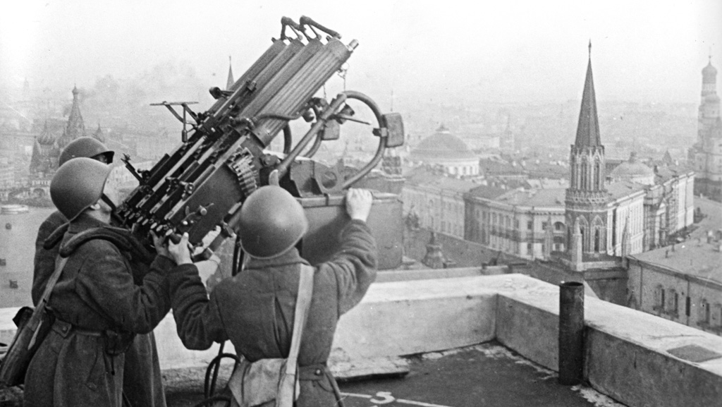
Оборона москвы

Slide 2
Москва на осадном положении
Москва и прилегающая к ней территория рассматривались немецким командованием как одна из главных стратегических целей. Ещё 26 июля 1940 начальник генштаба сухопутных сил Вермахта генерал-полковник Ф. Гальдер записал в служебном дневнике: «Наиболее выгодным решением является наступление на Москву». Однако между различными звеньями немецкого военного руководства существовали значительные расхождения относительно направлений боевых действий. Германское верховное командование (ОКВ) в лице генерал-фельдмаршала В. Кейтеля и генерал-полковника А. Йодля считало Московское направление отчасти второстепенным по сравнению с другими (прежде всего южным) и постоянно стремилось переключить основные усилия войск на фланги.

Slide 3
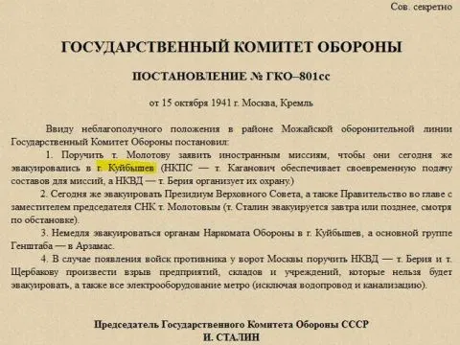
15 октября Государственный комитет обороны (ГКО) по инициативе Сталина принял постановление «Об эвакуации столицы СССР г. Москвы». Намечалось спешно эвакуировать всё гражданское и военное руководство, в том числе Сталина, а важнейшие городские объекты заводы, электростанции, мосты заминировать (общий список таких объектов насчитывал около 1000 пунктов). На следующий день началась эвакуация из Москвы (в Куйбышев, Саратов и другие города) управлений Генштаба, военных академий, наркоматов и других учреждений, а также иностранных посольств. Шоссе Энтузиастов было забито колоннами людей, пытавшихся бежать на восток. Осуществлялось минирование 16 октября город охватила паника. 19 октября ГКО ввёл в Москве и в прилегающих районах осадное положение. 18-19 октября пошли проливные дожди. В журнале боевых действий штаба группы армий «Центр» 19 октября было записано: «В ночь с 18 на 19 октября на всем участке фронта группы армий прошли дожди. Состояние дорог настолько ухудшилось, что наступил тяжёлый кризис в снабжении войск продовольствием, боеприпасами и особенно горючим. Состояние дорог, условия погоды и местности в значительной мере задержали ход боевых операций. Главную заботу всех соединений составляет подвоз материально-технических средств и продовольствия».

Slide 4
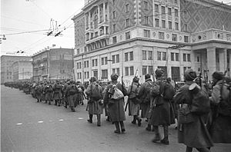
Постановлением от 19 октября ГКО ввёл в Москве и прилегающих районах осадное положение. На ближайших подступах к городу продолжалось строительство Московской зоны обороны — сети оборонительных рубежей. Успешными были действия сил ПВО. Зенитная артиллерия малого калибра и зенитные пулеметы использовались для усиления обороны Кремля, вокзалов, электростанций, аэродромов истребительной авиации, боевых порядков зенитной артиллерии среднего калибра и зенитных прожекторов.

Slide 5
Было объявлено, что «... оборона столицы на рубежах, отстоящих на 100-120 км западнее Москвы, поручена командующему Западным фронтом генералу армии Г.К. Жукову, а на начальника гарнизона г. Москвы генерала-лейтенанта Артемьева возложена оборона Москвы на её подступах». Было запрещено всякое уличное движение с 12 часов ночи до 5 часов утра. Для охраны порядка в распоряжение коменданта Москвы генерал-майора К.Р. Синилова предоставлены войска внутренней охраны НКВД, милиция и рабочие отряды.

Slide 6
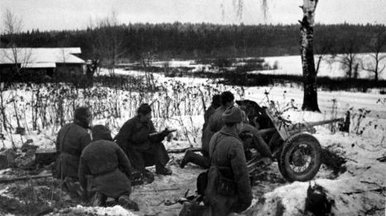
«Остановить теперь противника на подступах к нашей столице, не пустить его, перемолоть в боях гитлеровские дивизии и корпуса… Московский узел является сейчас решающим… Пройдет ещё немного времени, и наступление врага на Москву должно будет захлебнуться. Нужно во что бы то ни стало выдерживать напряжение этих дней» (Г.К. Жуков, 26.11.1941).

Slide 7
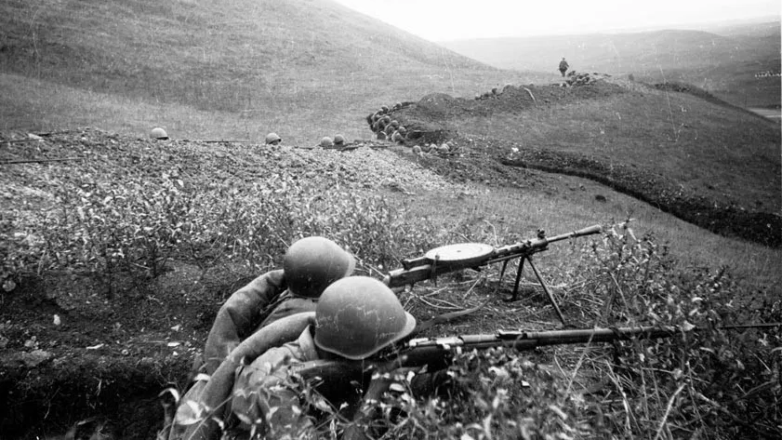
В конце октября – в начале ноября ценой крайних усилий советским войскам удалось остановить фашистов на всех направлениях. Гитлеровские армии, сделав в октябре бросок на восток на 250 километров, вынуждены были перейти к обороне всего в 80-120 километрах от Москвы. Две недели длилась передышка на фронте. За это время москвичи выстроили на улицах города баррикады, подвалы домов были превращены в огневые точки. Москва ощетинилась полосами противотанковых ежей, надолбов. Сотни тысяч москвичей строили на окраинах города глубокую противотанковую оборону, особенно мощную вдоль северных и южных границ города.

Slide 8
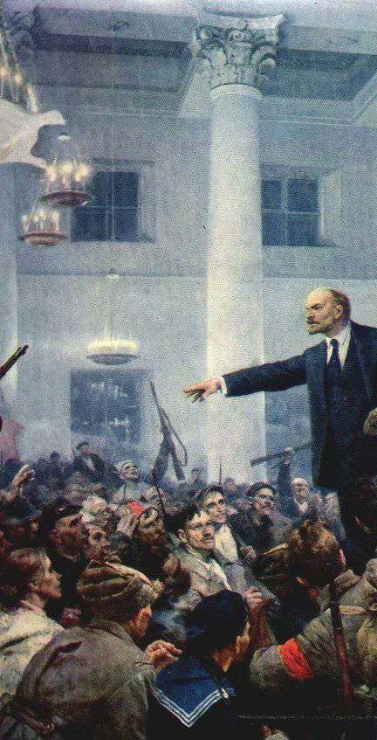
6 ноября, как и в былые мирные дни, в Москве состоялось торжественное заседание Московского Совета, посвященное 24-ой годовщине Великой Октябрьской социалистической революции. Только проходило оно на этот раз не в Большом театре, а в подземном вестибюле станции метро «Маяковская» — самой большой станции столичного Метрополитена. Советское командование усилило опасные участки фронта резервами и пополнениями. Большое политическое значение имел парад на Красной площади 7 ноября 1941 года. Тем самым, правительство СССР и лично И.В. Сталин продемонстрировали решимость сражаться до конца. Вы только подумайте, враг стоит под Москвой всего в каких-то 80-100 километрах, а по Красной площади под гром оркестров проходят наши войска, и с трибуны мавзолея звучат слова «Враг будет разбит, победа будет за нами!»

Slide 9
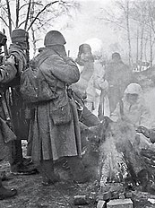
Для возобновления наступления на Москву вермахт развернул пятьдесят одну дивизию, в том числе тринадцать танковых и семь моторизованных. По замыслу немецкого командования, группа армий «Центр» должна была разбить фланговые части обороны советских войск и окружить Москву. Наступление немецких войск на Москву возобновилось с северо-запада 15-16 ноября, с юго-запада 18 ноября. Главные удары противник наносил в направлениях Клин – Рогачёво и на Тулу – Каширу. В конце ноября противнику удалось овладеть районом Клин, Солнечногорск, Истра, выйти к каналу Москва – Волга в районе Яхромы и занять Красную Поляну (в 32 км от московского Кремля). Дальнейшему продвижению немцев на северном направлении помешал сброс вод из Истринского, Иваньковского водохранилищ и водохранилищ канала имени Москвы. По воспоминаниям маршала Шапошникова «с приближением немцев к этому рубежу водоспуски водохранилища были взорваны (по окончании переправы наших войск), в результате чего образовался водяной поток высотой до 2,5 м на протяжении до 50 км к югу от водохранилища. Попытки немцев закрыть водоспуски успехом не увенчались».

Slide 10
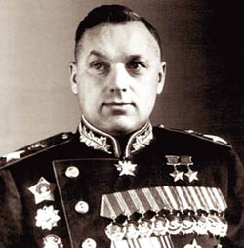
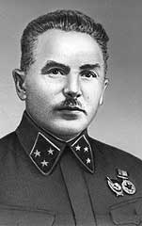
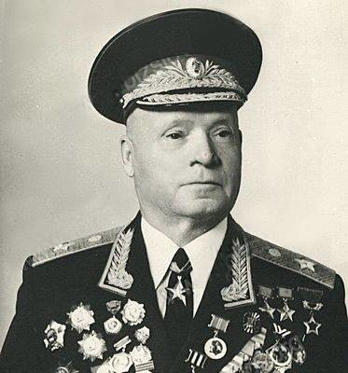
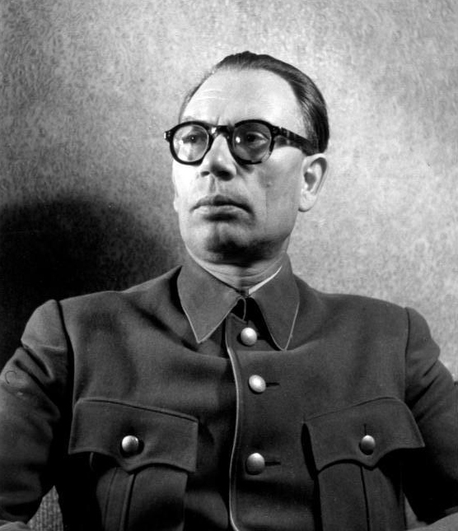
В состав Западного фронта были переданы 1-я Ударная армия (командующий — генерал-лейтенант Кузнецов В.И.) и 20-я армия (командующий — генерал-майор Власов А.А.), которые прикрыли разрыв между 30-й (17 ноября передана в состав Западного фронта, командующий генерал-майор Лелюшенко Д.Д.) и 16-й армиями (командующий — генерал-лейтенант Рокоссовский К.К.). В результате привлечения советских резервов противник был остановлен и вынужден перейти к обороне.
В конце ноября шли ожесточённые бои в районе Каширы и Тулы. 27 ноября советские войска нанесли контрудар по 2-й танковой армии и отбросили её от Каширы. 2-я танковая армия попыталась обойти Тулу с северо-востока и перерезала железные и шоссейные дороги Серпухов – Тула, но контрудар советских войск отбросил противника на исходные позиции.

Slide 11
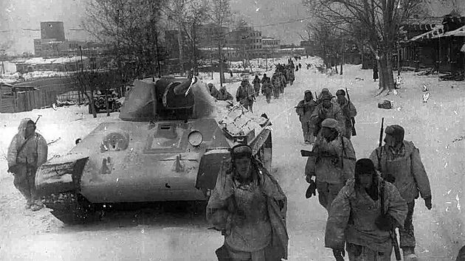
1 декабря командование группы армий «Центр» предприняло новую попытку прорваться к Москве в районе Апрелевки. 2 декабря немцы заняли Бурцево — самый близкий населённый пункт к Москве на юго-западном участке фронта. Благодаря четко организованному взаимодействию 33-й армии генерала М.Г. Ефремова и 5-й армии генерала Л. А. Говорова эта попытка была ликвидирована. Ставка ВГК приказала, кроме переданных Западному фронту из резерва Ставки 1-й Ударной, новых 10-й и 20-й армий, включить в состав Московской зоны обороны 24-ю и 60-ю армии.
2 декабря передовые части 1-й Ударной и 20-й армий отразили все атаки противника севернее Москвы в районе Дмитрова и южнее и вынудили его прекратить наступление. 3-5 декабря 1-я Ударная и 20-я армии нанесли несколько сильных контрударов в районе Яхромы и Красной Поляны и начали теснить врага. Левофланговые дивизии 16-й армии во взаимодействии с 5-й армией отбросили противника из большой излучины р. Москвы северо-восточнее Звенигорода. Ударная группа 33-й армии, разгромив 4-5 декабря вражеские части, восстановила положение на реке Нара.

Slide 12
Итоги оборонительного этапа Московской битвы
В оборонительном этапе Московской битвы советские войска понесли огромные потери: 514 338 человек — безвозвратные потери и 143 941 человек — санитарные и это без учета потерь народного ополчения, истребительных батальонов, формирований НКВД и партизан.
Немецкие войска за тот же период потеряли 32 093 убитыми, 5 360 пропавшими без вести, 98 825 ранеными.
В ходе оборонительного этапа Московской битвы советское командование навязало противнику «войну на истощение» (когда в бой бросается «последний батальон», который должен решить исход сражения). Но если в ходе битвы все резервы немецкого командования были исчерпаны, советское командование сумело сохранить основные силы (из стратегических резервов в бой были введены только 1-я Ударная армия и 20-я армия).

Slide 13
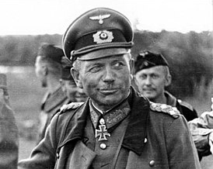
Командующий немецкой 2-й танковой армией Г. Гудериан так записал своё резюме:
Наступление на Москву провалилось. Все жертвы и усилия наших доблестных войск оказались напрасными. Мы потерпели серьёзное поражение, которое из-за упрямства верховного командования повело в ближайшие недели к роковым последствиям. В немецком наступлении наступил кризис, силы и моральный дух немецкой армии были надломлены.
Ощутив перелом в ходе сражения, советское командование отдало приказ на контрнаступление.

Slide 14
Оборона москвы

